Slide 1
Statistiek B – contactmoment 6
Interactie-effecten

Slide 2
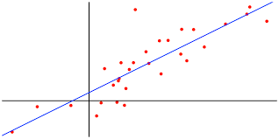
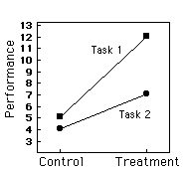
Interacties
In slides vorige les zit een ander voorbeeld en toelichting. Kan zelfstandig bekeken worden…

Slide 3
Wat is de impact van Covid crisis op studieresultaten van OOW master studenten?

Slide 4
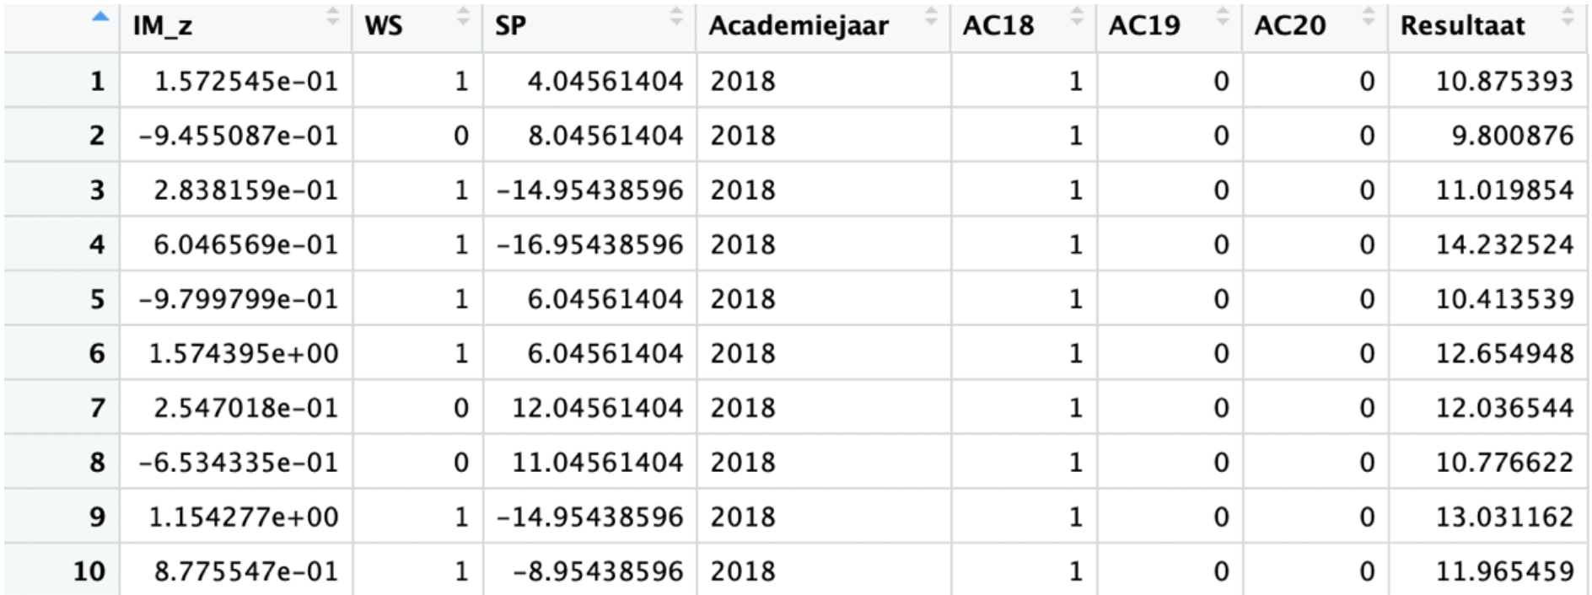
Fictieve dataset ‘Covid.impact.RData’
Variabelen:
IM_z: intrinsieke motivatie van student (?)
WS: al dan niet werkstudent, 1=werkstudent (?)
SP: aantal opgenomen studiepunten (?)
AC18, AC19, AC20: academiejaren 2018, 2019 , 2020 (?)
Resultaat: resultaat overheen afgelegde vakken (?)

Slide 5
Fictieve dataset ‘Covid.impact.RData’
Variabelen:
IM_z: intrinsieke motivatie van student (als z-score)
WS: al dan niet werkstudent, 1=werkstudent (als dummy, staat aan voor “werkstudent”)
SP: aantal opgenomen studiepunten (gecentreerd rond gemiddelde)
AC18, AC19, AC20: academiejaren 2018, 2019 , 2020 (als dummies)
Resultaat: resultaat overheen afgelegde vakken (op 20)

Slide 6
4 onderzoeksvragen
OV1: Is er een effect van de Covid crisis op het behaalde resultaat, na controle voor intrinsieke motivatie, het aantal opgenomen studiepunten en het feit of een student al dan niet werkstudent is?
OV2: In hoeverre heeft de Covid crisis voor werkstudenten een andere impact op het behaalde resultaat dan voor reguliere studenten, na controle voor intrinsieke motivatie en aantal opgenomen studiepunten?
OV3: Is de impact van intrinsieke motivatie op behaalde resultaten anders in de Covid crisis dan in andere academiejaren (na controle voor al dan niet werkstudent zijn en aantal opgenomen studiepunten)?
OV4: In hoeverre is het effect van het aantal opgenomen studiepunten op het behaalde resultaat afhankelijk van intrinsieke motivatie (rekening houdend met een potentieel Covid effect en een effect van al dan niet werkstudent zijn)?

Slide 7
OV1
Is er een effect van de Covid crisis op het behaalde resultaat, na controle voor intrinsieke motivatie, het aantal opgenomen studiepunten en het feit of een student al dan niet werkstudent is?

Slide 8
OV1
Is er een effect van de Covid crisis op het behaalde resultaat, na controle voor intrinsieke motivatie, het aantal opgenomen studiepunten en het feit of een student al dan niet werkstudent is?
AC20
IM_z
Resultaat
SP
WS

Slide 9
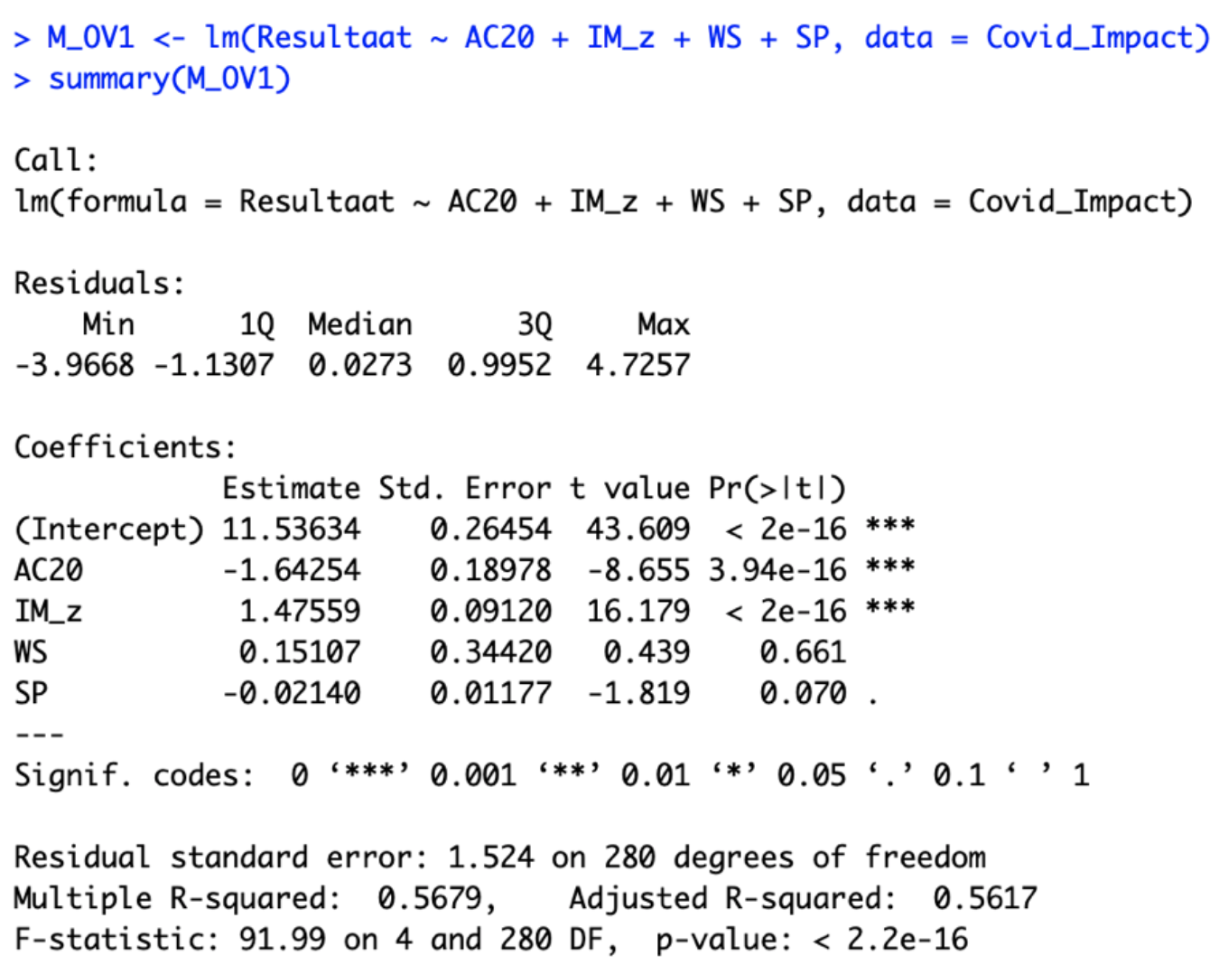
Resultaten OV1
Goed model?
Interpretatie:
intercept?
slopes?

Slide 10
Resultaten OV1
Een reguliere student die gemiddeld scoort op IM_z en SP behaalt in de academiejaren 2018 of 2019 11.54 punten (op 20).
Een student behaalt in het academiejaar 2020 (AC20) 1.64 punten minder dan een student in de academiejaren 2018 of 2019.
1 SD hoger scoren op intrinsieke motivatie (IM_z), leidt tot 1.48 punten hoger scoren op Resultaat.
Een werkstudent scoort 0.15 punten meer dan een reguliere student.
1 studiepunt meer opgenomen (SP), leidt tot 0.02 punten lager scoren.
56.17% van de verschillen in Resultaat worden verklaard door het model.

Slide 11
Resultaten OV1
Een reguliere student die gemiddeld scoort op IM_z en SP behaalt in de academiejaren 2018 of 2019 11.54 punten (op 20). Dit geldt ook voor de populatie (p < 0.05).
Een student behaalt in het academiejaar 2020 (AC20) 1.64 punten minder dan een student in de academiejaren 2018 of 2019. Dit geldt ook voor de populatie (p < 0.05).
1 SD hoger scoren op intrinsieke motivatie (IM_z), leidt tot 1.48 punten hoger scoren op Resultaat. Dit geldt ook voor de populatie (p < 0.05).
Een werkstudent scoort 0.15 punten meer dan een reguliere student. Dit geldt alleen voor de steekproef (p > 0.05).
1 studiepunt meer opgenomen (SP), leidt tot 0.02 punten lager scoren. Dit geldt alleen voor de steekproef (p > 0.05).
56.17% van de verschillen in Resultaat worden verklaard door het model.
Dit geldt ook voor de populatie (p < 0.05).

Slide 12
OV1
Is er een effect van de Covid crisis op het behaalde resultaat, na controle voor intrinsieke motivatie, het aantal opgenomen studiepunten en het feit of een student al dan niet werkstudent is?
AC20
IM_z
Resultaat
SP
WS

Slide 13
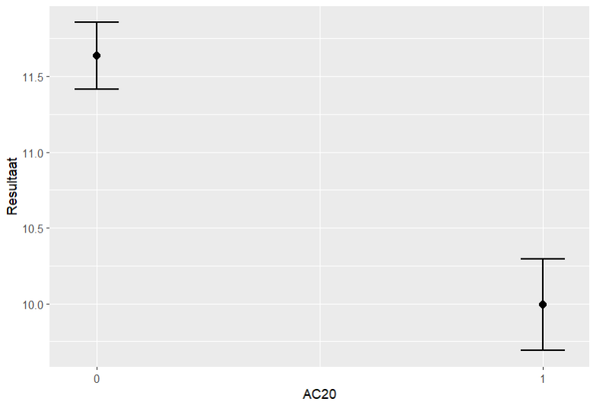
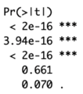
Effect Covid crisis?

Slide 14
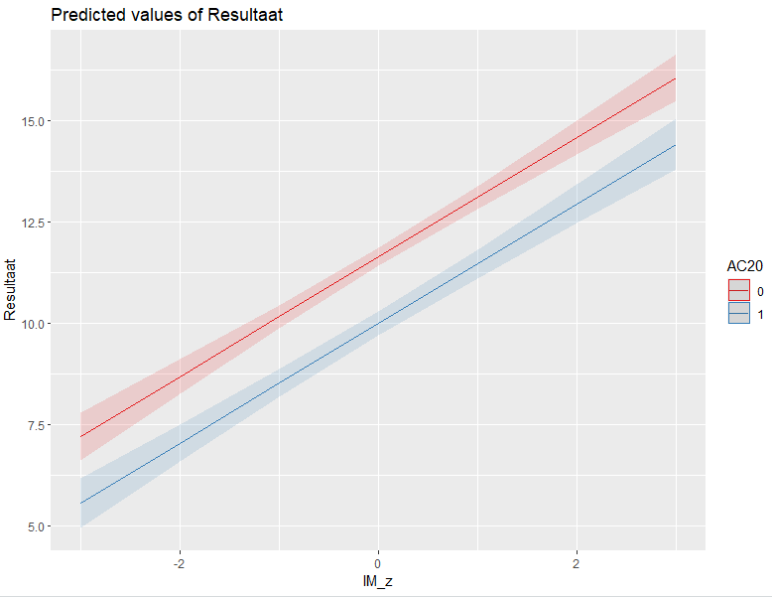
Hoofdeffecten

Slide 15
OV2
In hoeverre heeft de Covid crisis voor werkstudenten een andere impact op het behaalde resultaat dan voor reguliere studenten, na controle voor intrinsieke motivatie en aantal opgenomen studiepunten?

Slide 16
OV2
In hoeverre heeft de Covid crisis voor werkstudenten een andere impact op het behaalde resultaat dan voor reguliere studenten, na controle voor intrinsieke motivatie en aantal opgenomen studiepunten?
AC20
WS
Resultaat
IM_z
SP

Slide 17
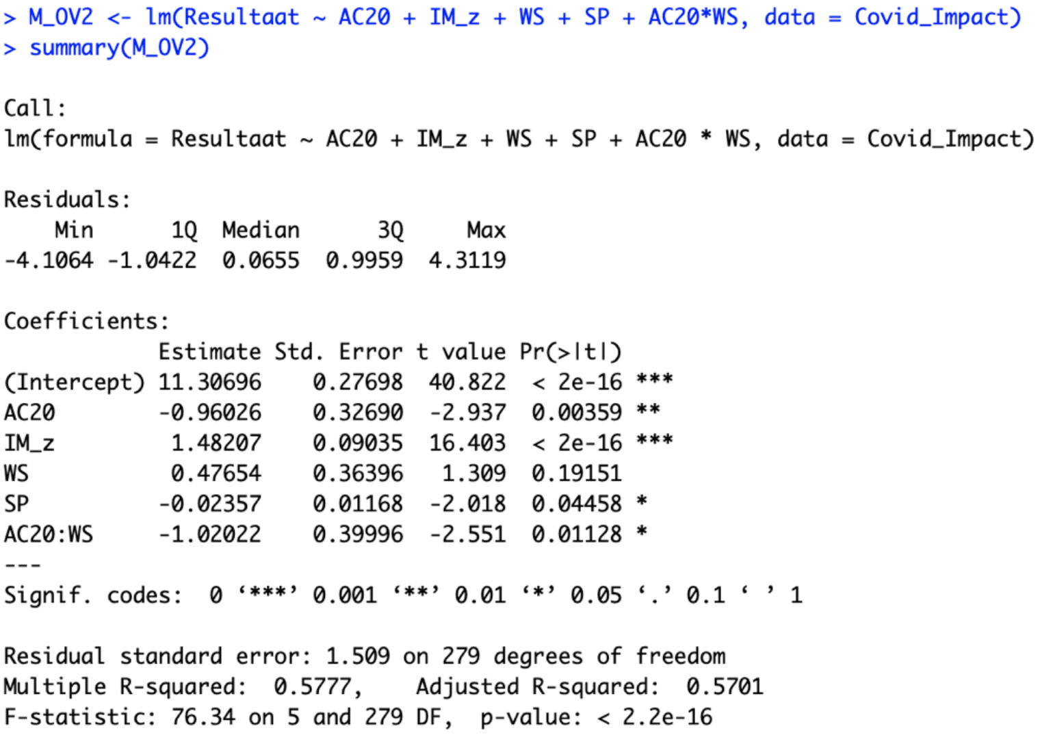
Resultaten OV2
Interpretatie van effect van:
AC20?
WS?
AC20 * WS?
Covid andere impact op resultaten voor werkstudenten dan voor reguliere studenten?

Slide 18
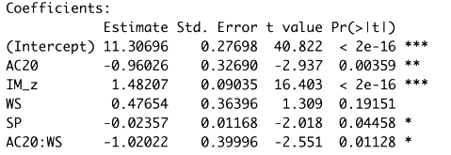
Andere impact voor werkstudenten?
Voorspelde scores (steekproef)
$$\hat{y}= β_{0}+ β_{1}∗AC20+ β_{2}∗{IM}_{z}+β_{3}∗WS+ β_{4}∗SP+ β_{5}∗AC20∗WS$$
 | GEEN werkstudent (WS = 0) | WEL werkstudent (WS = 1)
GEEN covid jaar (AC20 = 0)
WEL covid jaar (AC20 = 1)

Slide 19
Andere impact voor werkstudenten?
Voorspelde scores (steekproef)
$$\hat{y}= β_{0}+ β_{1}∗AC20+ β_{2}∗{IM}_{z}+β_{3}∗WS+ β_{4}∗SP+ β_{5}∗AC20∗WS$$
$$\hat{y}= β_{0}+ β_{1}∗AC20+ β_{2}∗{IM}_{z}+β_{3}∗WS+ β_{4}∗SP+ β_{5}∗AC20∗WS$$
11.31
-.96
1.48
0.48
-.02
-1.02
 | GEEN werkstudent (WS = 0) | WEL werkstudent (WS = 1)
GEEN covid jaar (AC20 = 0)
WEL covid jaar (AC20 = 1)

Slide 20
Andere impact voor werkstudenten?
Voorspelde scores (steekproef)
$$\hat{y}= β_{0}+ β_{1}∗AC20+ β_{2}∗{IM}_{z}+β_{3}∗WS+ β_{4}∗SP+ β_{5}∗AC20∗WS$$
$$\hat{y}= β_{0}+ β_{1}∗AC20+ β_{2}∗{IM}_{z}+β_{3}∗WS+ β_{4}∗SP+ β_{5}∗AC20∗WS$$
11.31
-.96
1.48
0.48
-.02
-1.02
 | GEEN werkstudent (WS = 0) | WEL werkstudent (WS = 1)
GEEN covid jaar (AC20 = 0) | 11.31 + -0.96*0 + 0.48*0 + -1.02*0*0 = 11.31 | 11.31 + -0.96*0 + 0.48*1 + -1.02*0*1 = 11.79
WEL covid jaar (AC20 = 1) | 11.31 + -0.96*1 + 0.48*0 + -1.02*1*0 = 10.35 | 11.31 + -0.96*1 + 0.48*1 + -1.02*1*1 = 9.81

Slide 21
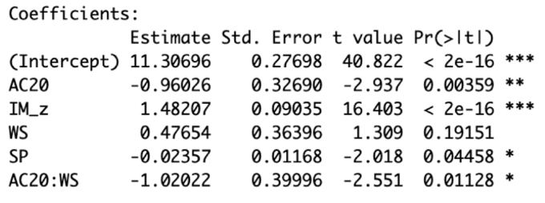
Andere impact voor werkstudenten?
 | GEEN werkstudent (WS = 0) | WEL werkstudent (WS = 1)
GEEN covid jaar (AC20 = 0) | = 11.31 | = 11.79
WEL covid jaar (AC20 = 1) | = 10.35 | = 9.81
verschil?
verschil?
EFFECT COVID: -0.96
EFFECT COVID: -1.98
Effect Covid 1.02 sterker voor werkstudenten

Slide 22
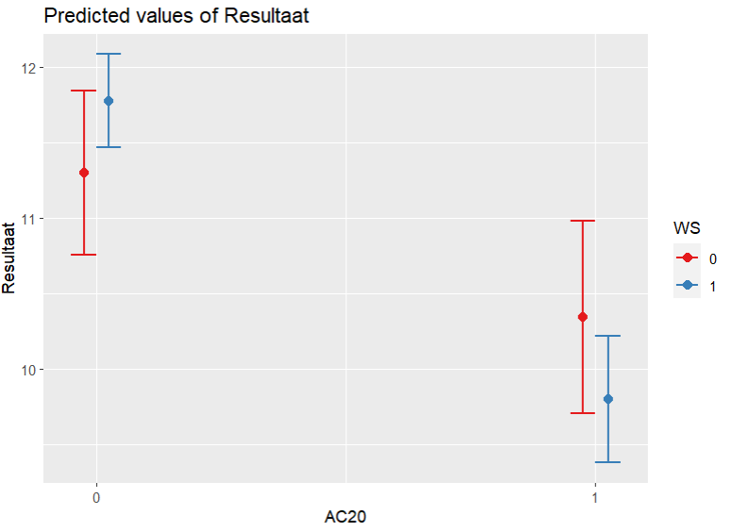
Andere impact voor werkstudenten?

Slide 23
OV3
Is de impact van intrinsieke motivatie op behaalde resultaten anders in de Covid crisis dan in andere academiejaren (na controle voor al dan niet werkstudent zijn en aantal opgenomen studiepunten)?

Slide 24
OV3
Is de impact van intrinsieke motivatie op behaalde resultaten anders in de Covid crisis dan in andere academiejaren (na controle voor al dan niet werkstudent zijn en aantal opgenomen studiepunten)?
IM_z
AC20
Resultaat
WS
SP

Slide 25
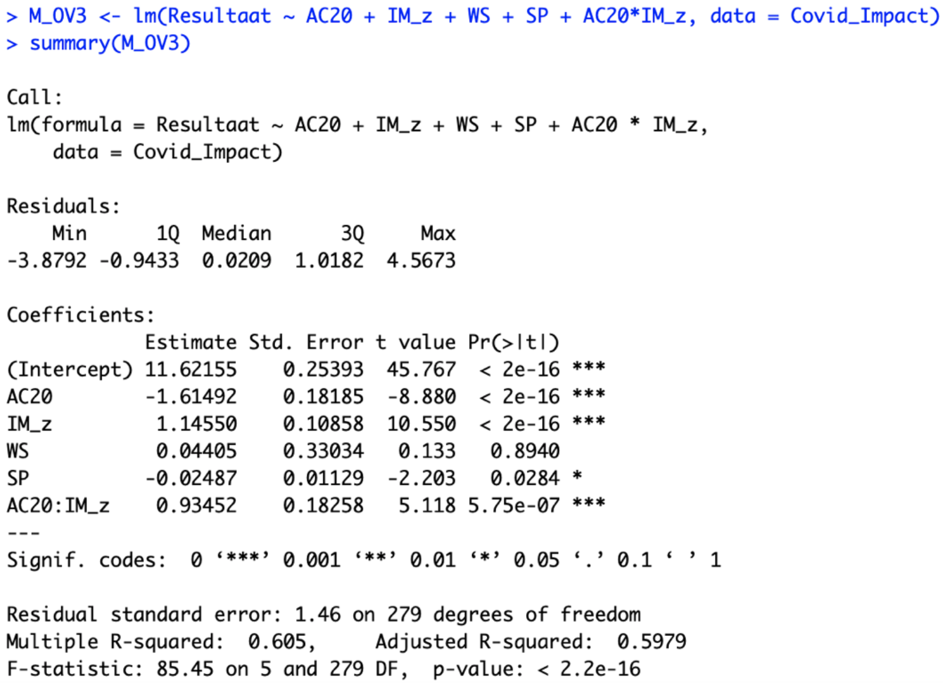
Resultaten OV3
Interpretatie van effect van:
AC20?
IM_z?
AC20 * IM_z?
Impact intrinsieke motivatie op resultaten anders in Covid crisis dan in andere academiejaren?

Slide 26
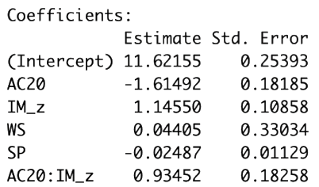
Andere impact van intrinsieke motivatie?
Visuele weergave a.d.h.v. twee regressielijnen (eentje voor AC20 = 0, eentje voor AC20 = 1)
Resultaat
Intrinsieke motivatie (IM_z)

Slide 27
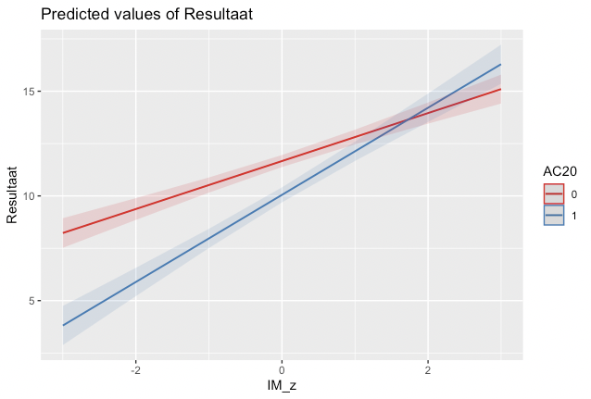
Andere impact van intrinsieke motivatie?
Visuele weergave a.d.h.v. twee regressielijnen (eentje voor AC20 = 0, eentje voor AC20 = 1)
Effect IM_z indien geen COVID: 1.15 (=1.15 + 0* 0.93)
Effect IM_z indien wel COVID: 2.08 (=1.15 + 1* 0.93)
Geen covid
Wel covid

Slide 28
OV4
In hoeverre is het effect van het aantal opgenomen studiepunten op het behaalde resultaat afhankelijk van intrinsieke motivatie (rekening houdend met een potentieel Covid effect en een effect van al dan niet werkstudent zijn)?

Slide 29
OV4
In hoeverre is het effect van het aantal opgenomen studiepunten op het behaalde resultaat afhankelijk van intrinsieke motivatie (rekening houdend met een potentieel Covid effect en een effect van al dan niet werkstudent zijn)?
SP
IM_z
Resultaat
AC20
WS

Slide 30
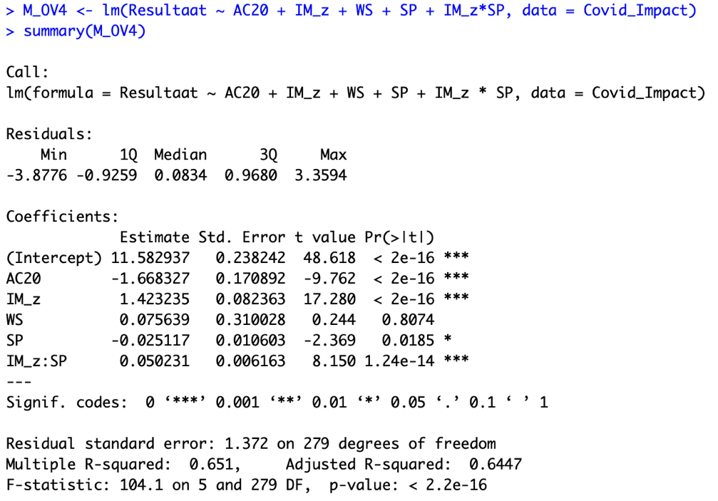
Resultaten OV4
Interpretatie van effect van:
SP?
IM_z?
SP * IM_z?
Effect aantal opgenomen studiepunten op resultaat afhankelijk van intrinsieke motivatie?

Slide 31
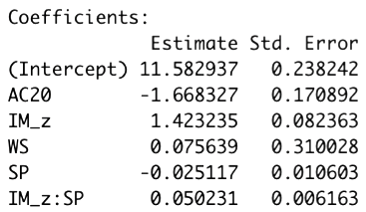
Andere impact van aantal opgenomen studiepunten?
Visuele weergave a.d.h.v. drie regressielijnen (lage, gemiddelde, hoge motivatie)
Resultaat
Opgenomen studiepunten (SP)

Slide 32
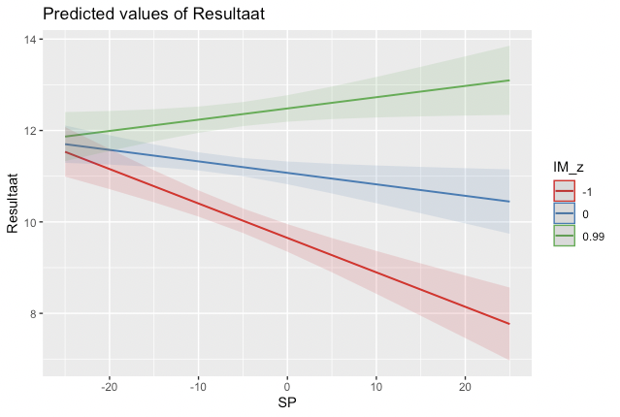
Andere impact van aantal opgenomen studiepunten?
Visuele weergave a.d.h.v. drie regressielijnen (lage, gemiddelde, hoge motivatie)
Effect SP bij lage IM_z (-1SD): -0.08 (= -0.03 – 1 * 0.05)
Effect SP bij gemiddelde IM_z: -0,03 (= -0.03 – 0 * 0.05)
Effect SP bij hoge IM_z (+1SD): 0,02 (= -0.03 + 1 * 0.05)
Intrinsieke motivatie
Laag
Gemiddeld
Hoog

Slide 33


Slide 34
Proefexamen
Oefeningensessie ~ proefexamen (beschikbaar vanaf 15 mei ‘24)
Gesloten deel
Open deel
Oneindig aantal keren maken
Elke keer algemene feedback nadat je volledige toets maakte
Forum ‘Proefexamen mei 2024’

Slide 35
Oefeningen (respons op Blackboard)
1) Is er een verschil tussen eerste- en tweedejaars in technische geletterdheid (‘TAC.na’) en is het zo dat het effect van “eigen inbreng in de les” (‘PISA_EigenInbreng’) op de technische geletterdheid anders is voor eerste- dan wel voor tweedejaars (‘Studiejaar’)? Vooraleer je deze analyse draait, maak je een dummy-variabele aan voor de variabele ‘Studiejaar’. Zorg ervoor dat deze dummy aanstaat voor de categorie “tweedejaars”. Hanteer deze dummyvariabele in je verdere analyses.
2) En hoe zit dat met de andere leerkrachtstijlen (‘PISA_Experimenteren’; ‘PISA_Oriëntatie’)? Hebben die hetzelfde effect voor eerste- en tweedejaars? Gebruik opnieuw de dummyvariabele (‘Tweedejaars’) om deze hypotheses te toetsen.
3) Tijdens een vorig contactmoment gingen we al na in welke mate de interesse van leerlingen in het project (Projectinteressant.z) en de mate van interesse in techniek voor het project (Interest.voor.z) een invloed hebben op de interesse na het project (‘Interest.na.z’). Op basis van een uitgebreide literatuurstudie vermoeden we echter dat de interesse in techniek na het project niet voor alle studierichtingen hetzelfde is.
a) Ga deze hypothese na. Zet de variabele ‘Richting5cat’ eerst om in de nodige dummyvariabelen. Hanteer vervolgens de studierichting “Technisch” als referentiecategorie in je analyses. Maak ook de nodige gestandaardiseerde variabelen aan.
b) Interpreteer vervolgens ook de andere parameterschattingen.
4)

Slide 36
Oefeningen (respons op Blackboard)
4) Ten slotte verwachten we dat het effect van “mate van het project interessant vinden” op interesse in techniek mogelijk anders is voor leerlingen uit de studierichting “Technisch”.
a) Ga ook deze hypothese na. Rapporteer je bevindingen a.d.h.v. de output van je analyses.
b) Bereken de scores van volgende leerlingen in de steekproef en in de populatie.
- een leerling die 0 scoort op alle onafhankelijke variabelen
- een leerling uit een technische richting die 1SD hoger scoort op ‘Interest.voor.z’ en 2 SD hoger scoort op ‘Projectinteressant.z

